Slide 1
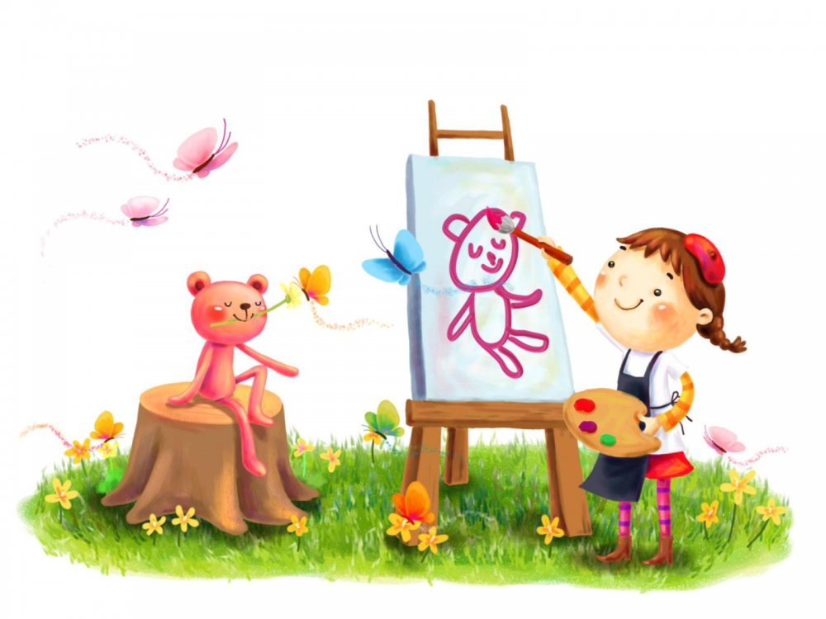
Художественно-эстетическое развитие детей младшего возраста.

Slide 2
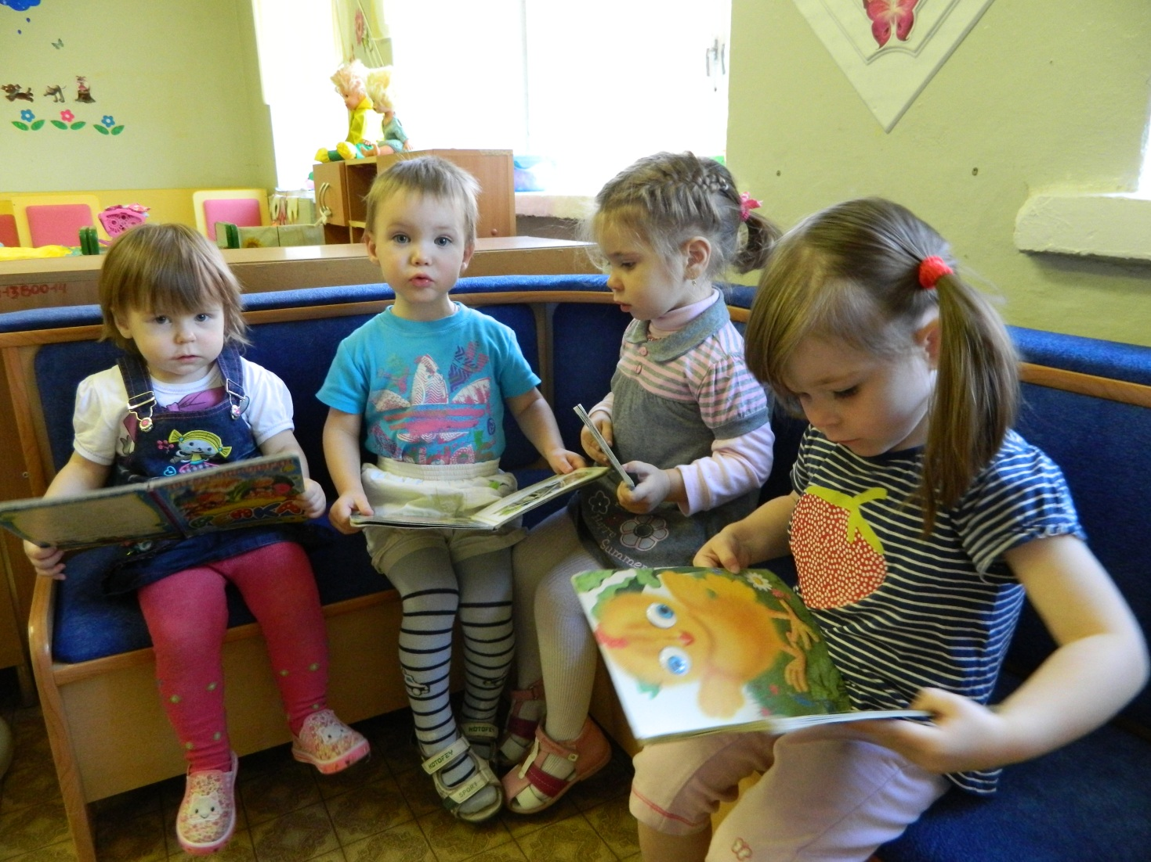
Художественно-эстетическое развитие детей начинает формироваться с самого раннего возраста.
Дети открываю и исследуют окружающий мир, тянуться к красивой, яркой игрушке, с удовольствием слушают сказки, потешки, стихи, любуются иллюстрациями в книгах.

Slide 3
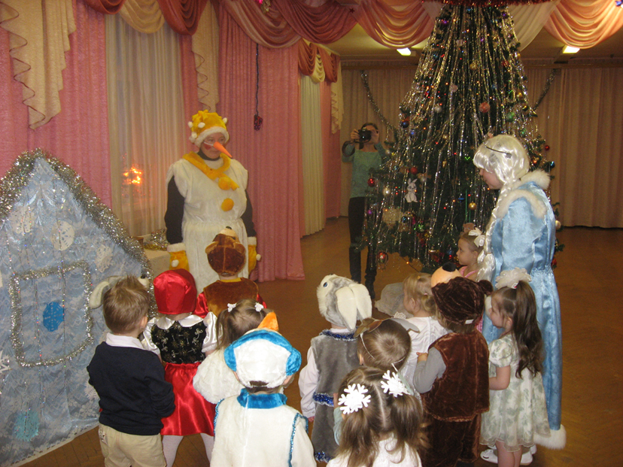
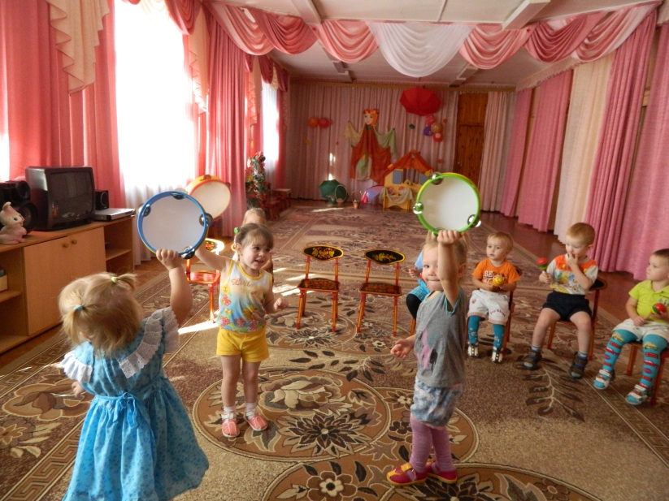
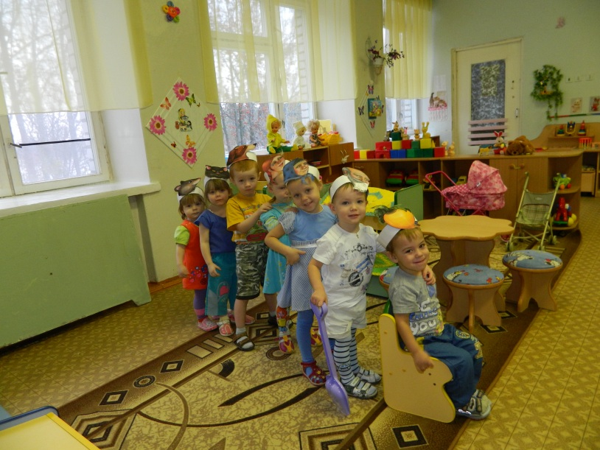
Музыка, художественное слово, изобразительное искусство- источник особой детской радости. Познавая красоту окружающего мира, ребенок испытывает положительные эмоции: радость, восторг. Особое место в эстетическом развитии детей занимают игры в «праздник», музыкальные занятия, театр и т. д.

Slide 4
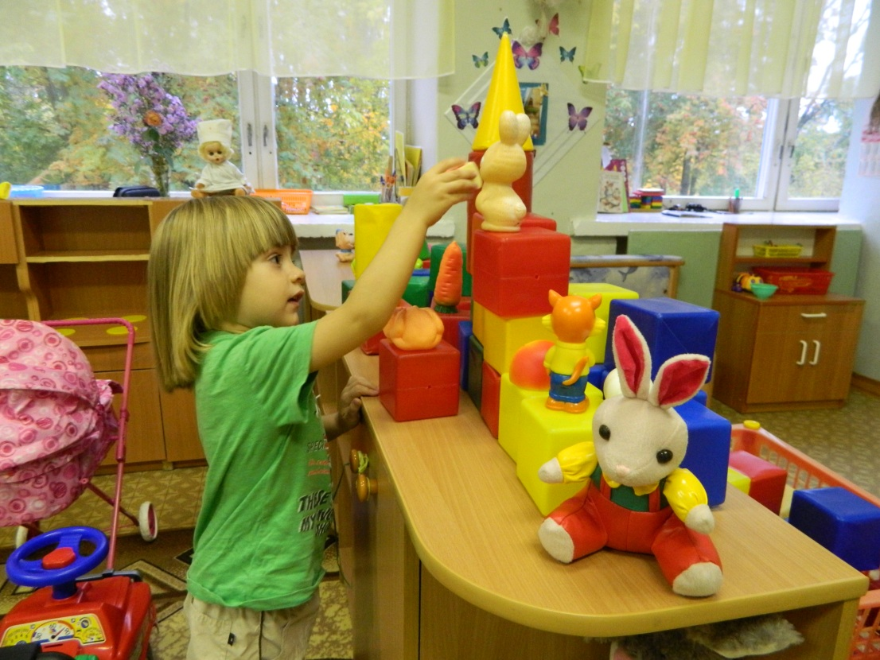
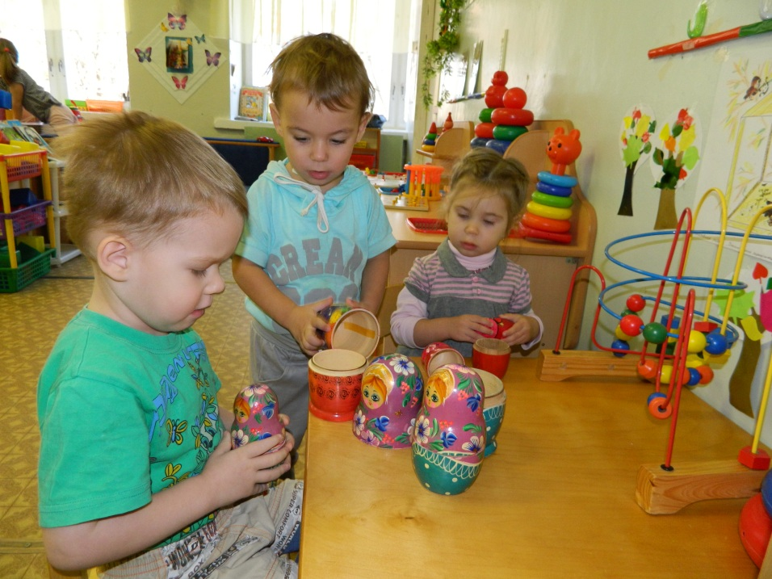
В процессе разнообразных игр развивается любовь к прекрасному, формируются творческие способности, раскрывается талант, развиваются коммуникативные навыки.
Большое значение для эстетического развития детей имеют строительные игры. Играя со строительным материалом, сооружая постройки у детей формируется вкус, умение красиво сочетать форму и цвет.

Slide 5
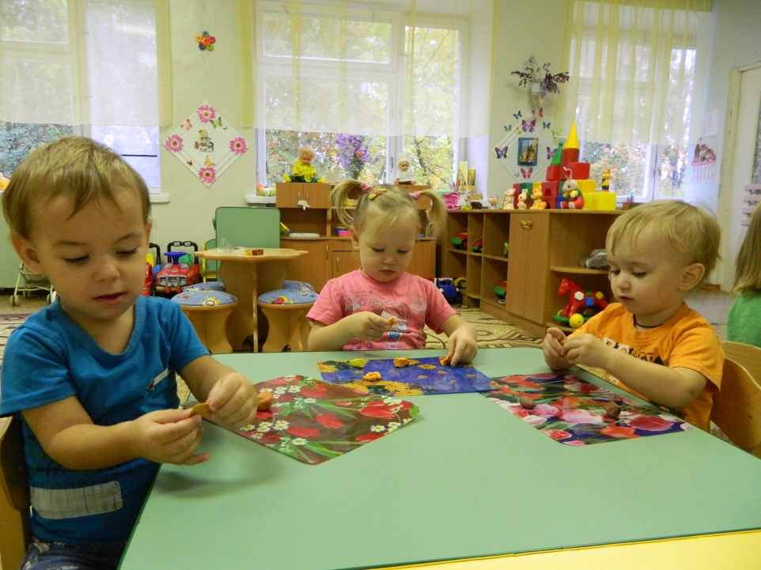
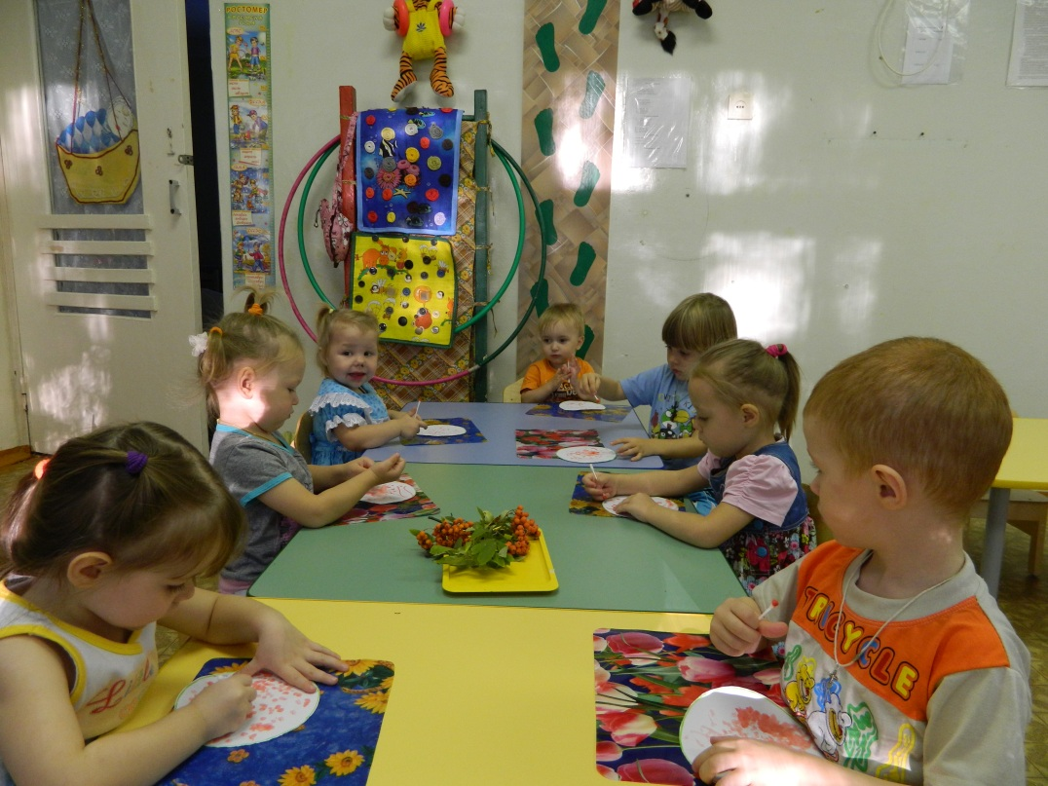
Всем папам и мамам хочется, чтобы их ребенок вырос уверенный, творческой, сильной личностью.
В формировании личности ребенка неоценимое значение имеют разнообразные виды художественно-творческой деятельности: рисование, лепка, наклеивание из бумаги фигурок, создание различных конструкций из природного материала.

Slide 6
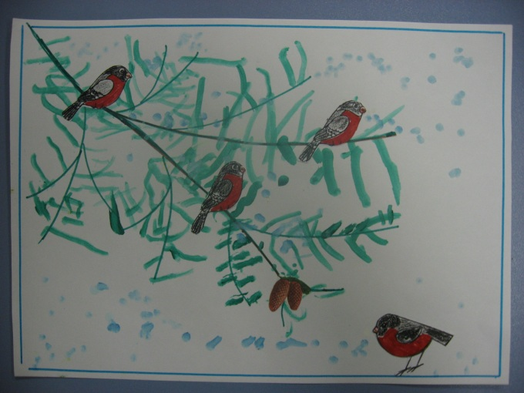
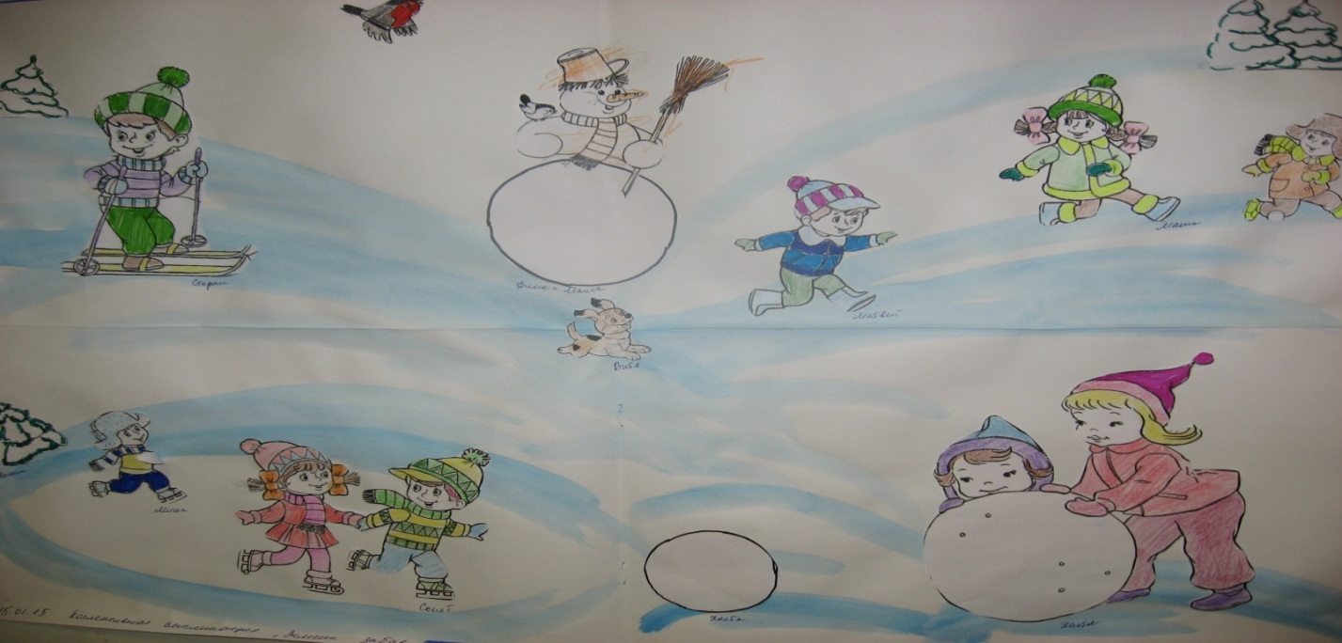
В нашей группе развивающая среда способствует познавательному развитию детей, развитию навыков изобразительной и музыкальной деятельности, творчеству.
«Зимушка-зима» (аппликация с элементами рисования)
Коллективная работа

